Slide 1
Velkommen til gruppetime i IN1000 ☺
18. september 2020
Jessie Yue Guan

Slide 2
Planen for i dag
Vanlige for-løkker versus for-each-løkker
Skopet til if/elif/else, for/while, prosedyrer/funksjoner
Globale versus lokale variabler
Assert, uttrykk, og evalueringer
Innlesing av data fra filer
Nøstede lister

Slide 3
For-løkker som vi har sett på hittil
Hittil har vi for det meste sett på for-løkker med følgende syntaks:
for i in range(0, 10):
print(i)
Disse kaller vi bare vanlige for-løkker

Slide 4
For-løkker som vi skal se litt mer på
Men fra nå av kommer vi også til å bruke for-løkker med følgende syntaks:
for element in liste:
print(element)
Disse kaller vi for-each-løkker

Slide 5
Hvilken for-løkke skal man bruke?
Vanlige for-løkker egner seg spesielt godt til å gjøre det samme om og om igjen et visst antall ganger
For-each-løkker egner seg spesielt godt til å gjøre det samme om og om igjen for hver verdi i en kolleksjon (liste, ordbok, osv.)

Slide 6
Hva er skop?
Følgende programmeringskonsepter har skop:
If/elif/else-setninger
For/for-each/while-løkker
Prosedyrer/Funksjoner/Metoder

Slide 7
Hva er skop?
Skopet til if/elif/else-setninger er all den koden som er indentert under dem
Det er altså koden som kjøres én gang hvis uttrykket i if/elif/else-setningen evaluerer til True
Skopet til for/for-each/while-løkker er all den koden som er indentert under dem
Det er altså koden som kjøres flere ganger hvis uttrykket i for/for-each/while-løkken evaluerer til True
Skopet til prosedyrer/funksjoner/metoder er all den koden som er indentert under definisjonen av prosedyren/funksjonen/metoden
Det er altså koden som kjøres en eller flere ganger hvis vi kaller på prosedyren/funksjonen/metoden

Slide 8
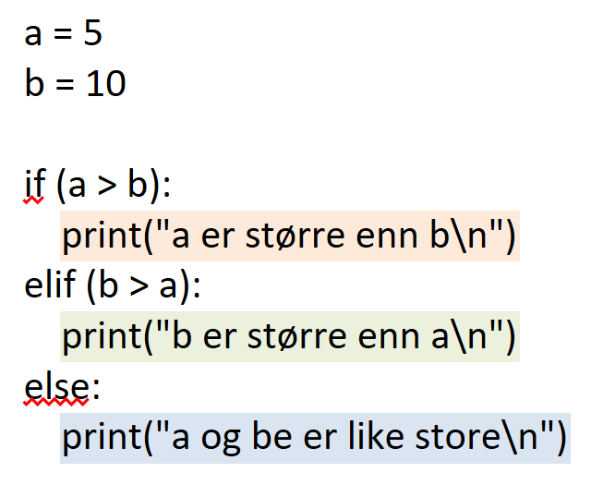
Skopet til if/elif/else-setninger

Slide 9
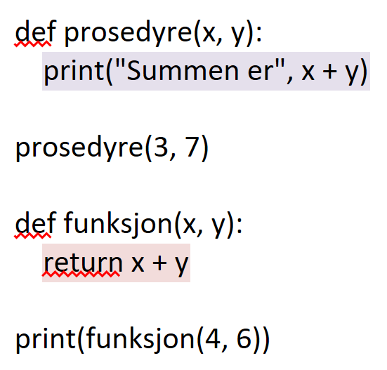
Skopet til prosedyrer/funksjoner

Slide 10
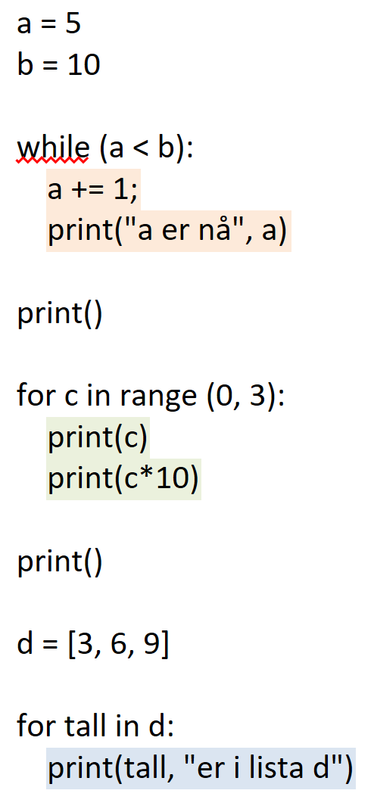
Skopet til for/for-each/while-løkker

Slide 11
Globale versus lokale variabler
a = «Hei!»
for a in range (0, 10):
print(a)
Hvordan er dette mulig? Hvorfor får vi ikke en feilmelding?

Slide 12
Globale versus lokale variabler
Globale variabler er de variablene som er definert innenfor skopet til «hovedprogrammet»
Lokale variabler er de variablene som er definert innenfor skopet til et av følgende:
if/elif/else-setninger
For/for-each/while-løkker
Prosedyrer/funksjoner/metoder
Lokale variabler kan ikke brukes utenfor dette skopet
For eksempel, hvis du definerer en variabel som er inni en for-løkke som igjen er inni en annen for-løkke, så kan du kun bruke variabelen i den innerste løkka og ikke i den ytterste løkka eller i «hovedprogrammet»

Slide 13
Hva er uttrykk og evalueringer?
Et uttrykk er en påstand som enten kan være sann (True) eller usann (False)
Det kan være uttrykk med relasjonelle operasjoner:
2 < 3 #True
6 > 6 #False
9 == 9 #True
5 <= 4 #False
0 >= 0 #True
1 != 1 #False
7 != 8 #True

Slide 14
Hva er uttrykk og evalueringer?
Et uttrykk er en påstand som enten kan være sann (True) eller usann (False)
Det kan være uttrykk med logiske operasjoner:
Not True #False
Not False #True
True and True #True
True and False #False
False and False #False
True or True #True
True or False #True
False or False #False

Slide 15
Hva er uttrykk og evalueringer?
Et uttrykk er en påstand som enten kan være sann (True) eller usann (False)
Det kan være uttrykk med boolske variabler:
a = True
b = False
a and b #False
a or b #True
not a #False
not b #True

Slide 16
Hva er uttrykk og evalueringer?
Et uttrykk er en påstand som enten kan være sann (True) eller usann (False)
Det kan være uttrykk med en kombinasjon av logiske og relasjonelle operasjoner:
7 < 7 or True #True
2 >= 2 and False #False
Not True or 0 == 0 #True
False and 4 != 6 #False
a = False
b = True
b or 3 > 1 #True
a and False #False

Slide 17
Hva er uttrykk og evalueringer?
Med andre ord, det er…
Alt som dere har skrevet etter if/elif/else og før kolon
Alt som dere har skrevet etter while og før kolon
… når koden har fungert og programmet kjører uten feilmeldinger

Slide 18
Assert
Assert sjekker om en antakelse du har om koden din stemmer eller ikke, for eksempel:
assert summer(7, 3) == 10
Merk at det som kommer etter assert er et UTRYKK som evaluerer til True eller False
Merk også at vi bruker dobbel likhetstegn, akkurat som i if-setninger
Hvis antakelsen evaluerer til True vil ingenting skje eller printes når man kjører programmet
Hvis antakelsen evaluerer til False vil man få en feilmelding og beskjed om hvilken assert som feilet

Slide 19
Hva er IKKE uttrykk og evalueringer?
assert 2 #DETTE GIR INGEN MENING!
assert «Velkommen!» #DETTE GIR INGEN MENING!
assert 9.99 #DETTE GIR INGEN MENING!
variabel1 = 5
variabel2 = «Jessie»
variabel3 = 3.75
assert variabel1 #DETTE GIR INGEN MENING!
assert variabel2 #DETTE GIR INGEN MENING!
assert variabel3 #DETTE GIR INGEN MENING!
Hva er poenget med disse assert’ene???

Slide 20
Hva er IKKE uttrykk og evalueringer?
assert 2 and 3 #DETTE GIR INGEN MENING!
assert «Velkommen!» or «Hei!» #DETTE GIR INGEN MENING!
assert not 9.99 #DETTE GIR INGEN MENING!
variabel1 = 5
variabel2 = «Jessie»
variabel3 = 3.75
assert variabel1 and variabel3 #DETTE GIR INGEN MENING!
assert variabel2 or «Hadet!» #DETTE GIR INGEN MENING!
assert not variabel3 #DETTE GIR INGEN MENING!
Logiske operatorer (and, or, not) skal helst KUN brukes med boolske verdier!!!

Slide 21
Hva er IKKE uttrykk og evalueringer?
variabel5 = «Bla bla»
variabel6 = «Shalala»
assert «Hei!» > «Hadet!» #DETTE GIR INGEN MENING!
assert variabel4 < «Hadet!» #DETTE GIR INGEN MENING!
assert «Hei!» >= variabel6 #DETTE GIR INGEN MENING!
assert variabel4 <= variabel6 #DETTE GIR INGEN MENING!
Relasjonelle operatorer (<, >, <=, >=, ==, !=) skal helst KUN brukes med tall!!!

Slide 22
Hvorfor lese inn data fra filer?
Man kan jobbe med større datamengder
Man kan lettere strukturere større datamengder
Man skiller mellom data (hva) og kode (hvordan)
Man slipper å skrive dataene på nytt fordi de blir lagret og kan hentes fram igjen
Man kan se på filer som en samling av linjer og linjer som en samling av tegn

Slide 23
Hvordan lese inn linjer fra filer?
Steg 1: Åpne filen (og velg les)
Steg 2: Gå gjennom hver linje i filen
Steg 3: Gjør noe med hver linje i filen
min_fil = open(«mittFilNavn.txt»)
for linje in min_fil:
min_liste.append(linje)

Slide 24
Hvordan lese inn tabeller fra filer?
Steg 1: Åpne filen (og velg les)
Steg 2: Gå gjennom hver rad i filen
Steg 3: Splitte raden etter kolonne
Steg 4: Gå gjennom hver rute i raden
Steg 5: Gjøre noe for hver rute i tabellen
min_fil = open(«mittFilNavn.xlsx»)
for linje in min_fil:
rad = linje.split(«:»)
for kol in rad:
min_liste.append(kol)

Slide 25
Hvordan skrive ut linjer til filer?
Steg 1: Åpne filen og velg skriv
Steg 2: Skriv det du vil i filen
Steg 3: Lukk filen
min_fil = open(«mittFilNavn.txt», «w»)
min_fil.write(«La la la\nHa ha ha»)
min_fil.close()

Slide 26
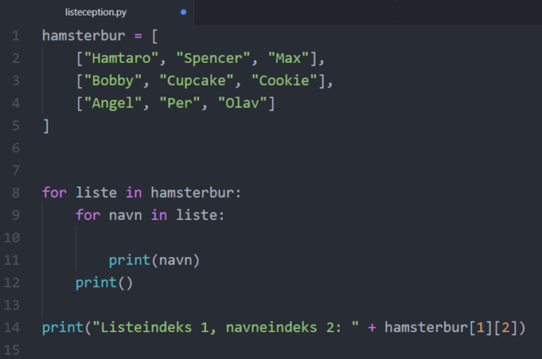
2-dimensjonale/nøstede lister

Slide 27
På tide å sjekke om dere har fulgt med!
Kahoot! :D

